Slide 1



Dual-Metal Gate를 이용한
미세 MOSFET의
SCE 및 Leakage Current 개선 효과분석
숭실대학교 차세대반도체학과 특별세션 | 이선재 | 주상현

Slide 2
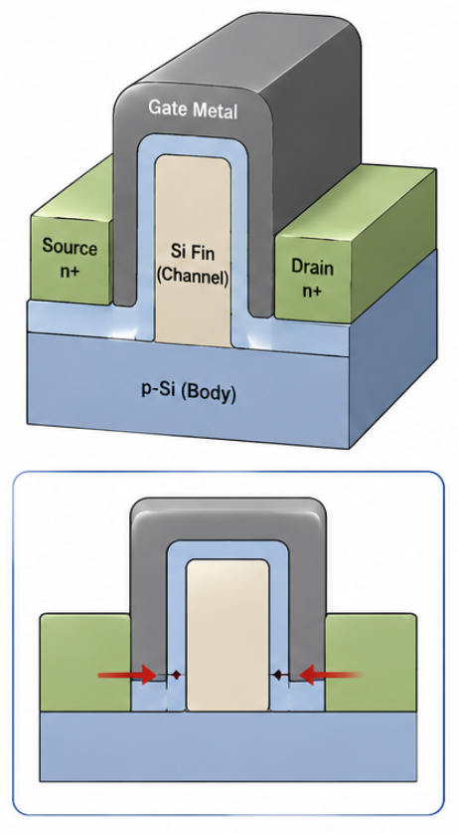
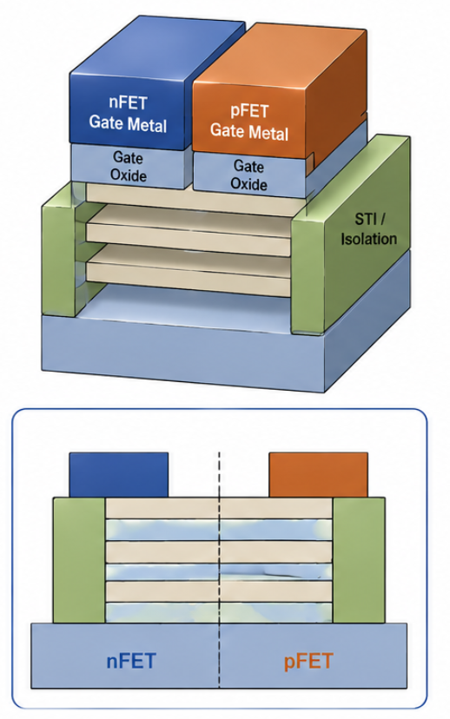
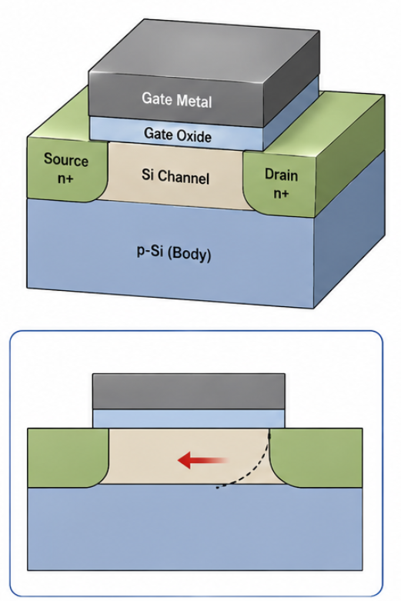
기술 동향 분석 Work Function Engineering의 필요성
Planar MOSFET
FinFET / GAA
Nanosheet / CFET

Slide 3
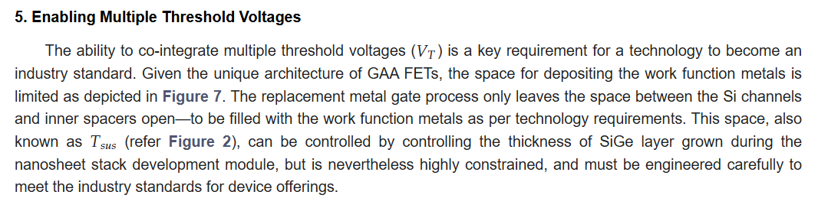
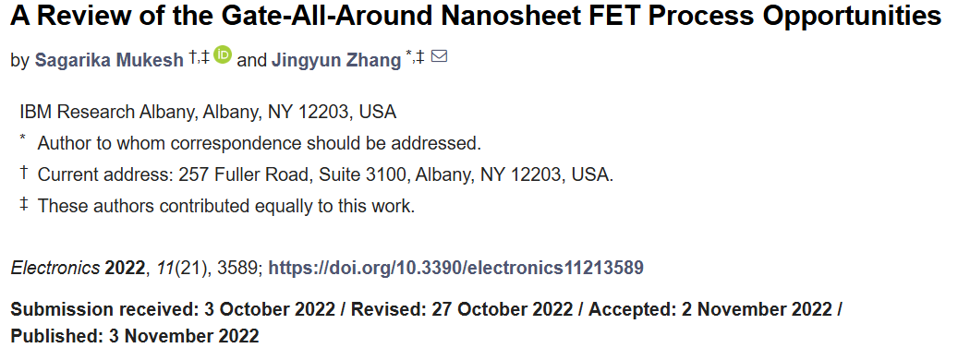
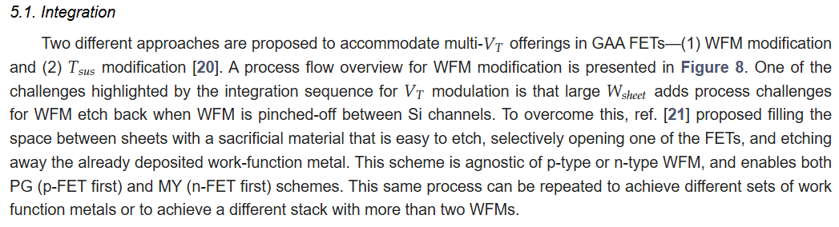
기술 동향 분석 Work Function Engineering의 필요성 (선행연구 분석)
핵심 요구사항
multi-Vt 구현
WFM modification
공정 난이도 높음

Slide 4
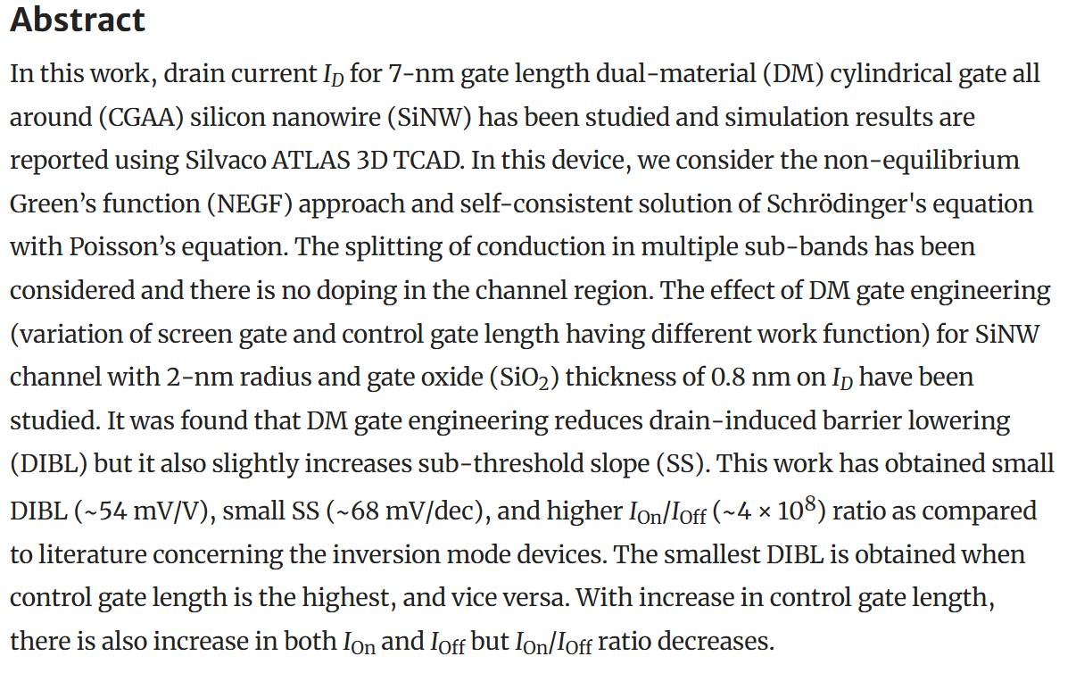
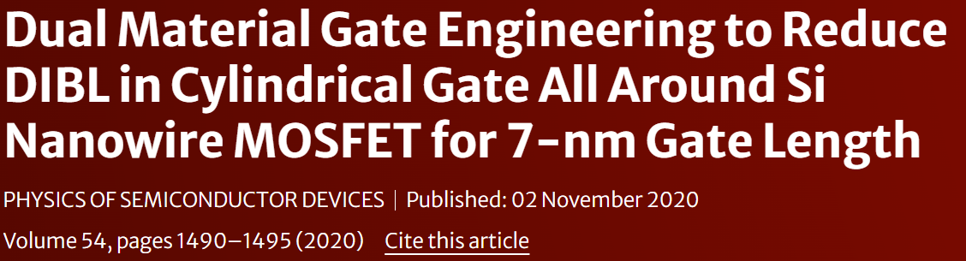
기술 동향 분석 Work Function Engineering의 필요성 (선행연구 분석)
Dual-material gate
DIBL 저감
Gate 비율에
따른 차이 존재

Slide 5
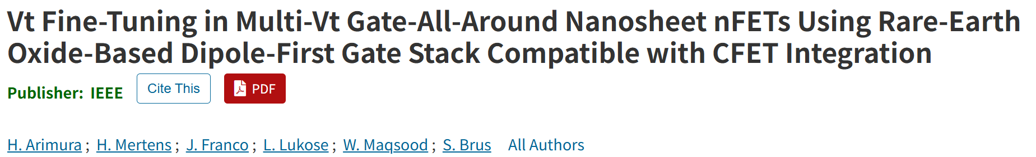
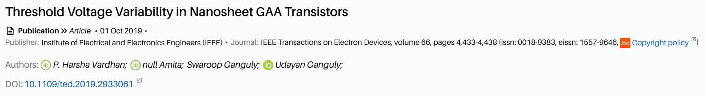
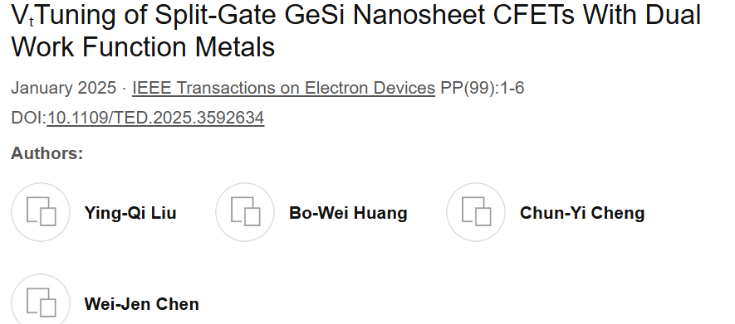
기술 동향 분석 Work Function Engineering의 필요성
Gate Geometry
확장
전기적 특성 제어

Slide 6
기술 동향 분석 Work Function Engineering의 필요성
최신 동향에서도 여전히 연구 존재
WFM deposition 공간 제한
계속되는 연구의 원인
공정적 한계
물리적 장점
증착/식각/정렬 난이도 증가

Slide 7
연구 방향성 계획 수립
Dual-metal Gate
Planar MOSFET으로 실험
소자 구조에 따른 물리적 효과 검증 목적
1
DIBL과 Ioff 완화 가능성 검증
2
구조 변화에 따른 부가 문제 재검토
3
Gate 비율 변화에 따른 Trade-off 분석

Slide 8
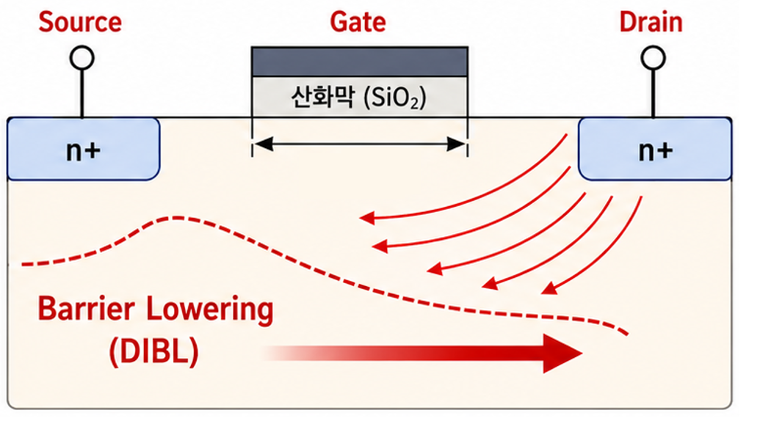
문제점 제시 미세 MOSFET의 누설전류 증가 문제
Gate length 감소
Short-channel effect
(SCE)
Ioff 증가
DIBL 증가
(뒤에서 추가설명)

Slide 9
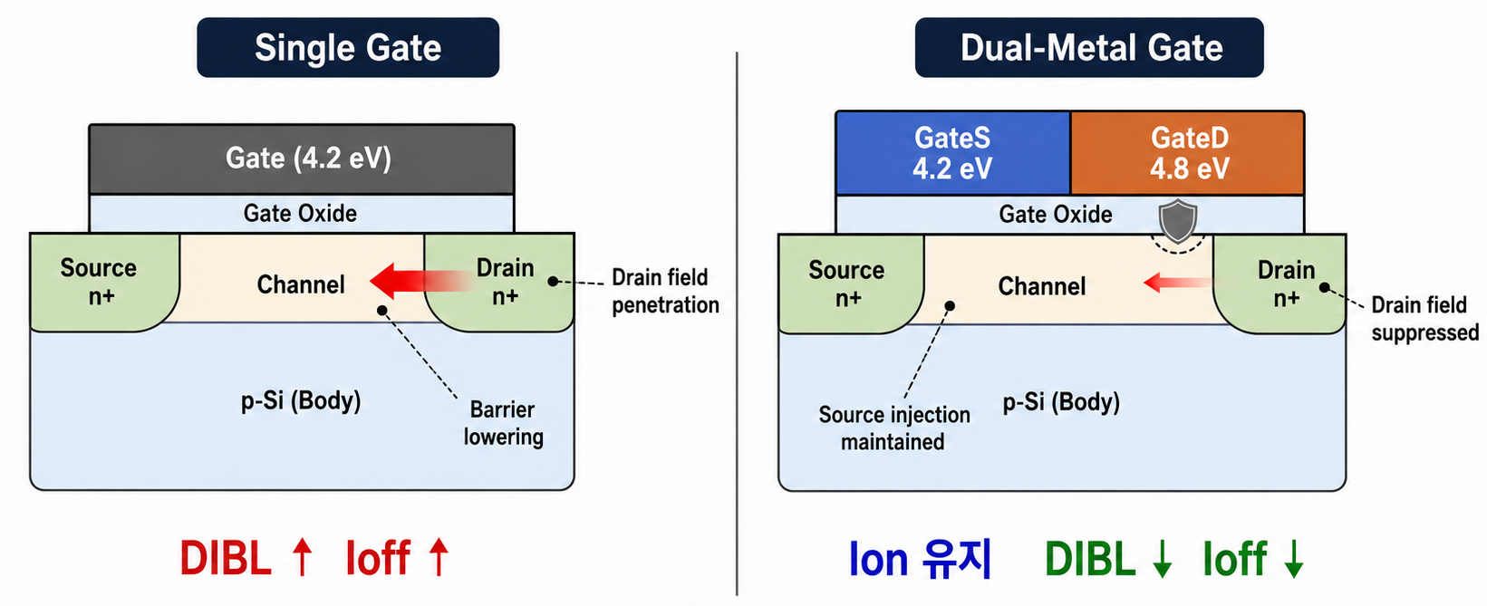
해결방안 Dual-Metal Gate를 이용한 Short-Channel Effect 억제
Source (낮은 일함수 gate)
전자 장벽 낮게 유지(Ion 유지)
Dual-Metal Gate
Drain (높은 일함수 gate)
Drain 전계 침투 억제(Ioff 감소)

Slide 10
가설 설정 Dual-Metal Gate 적용 시 전기적 특성 개선 예측
Gate
(Source)
Gate
(Drain)
지표 | 예상 변화 | 이유
Ion | 유지(소폭감소) | Source 측 Low-Wf으로 Carrier injection 유지
Ioff | 감소 | Drain 측 barrier lowering 억제
DIBL | 감소 | Drain 전계가 Source barrier에 미치는 영향 감소
SS | 유지(안정화) | Channel barrier 제어력 향상
Ion/Ioff | 증가 | Ion의 손해보다 Ioff의 이득 효과가 클 것으로 예상
낮은 일함수
(Work Function)
Source injection
유지
Ion 유지
높은 일함수
(Work Function)
Drain 전계 침투 억제
Barrier lowering
감소
DIBL, Ioff 감소
* 단일 금속으로 gate를 형성했을 때보다 다음과 같은 성능 향상을 기대할 수 있다.

Slide 11
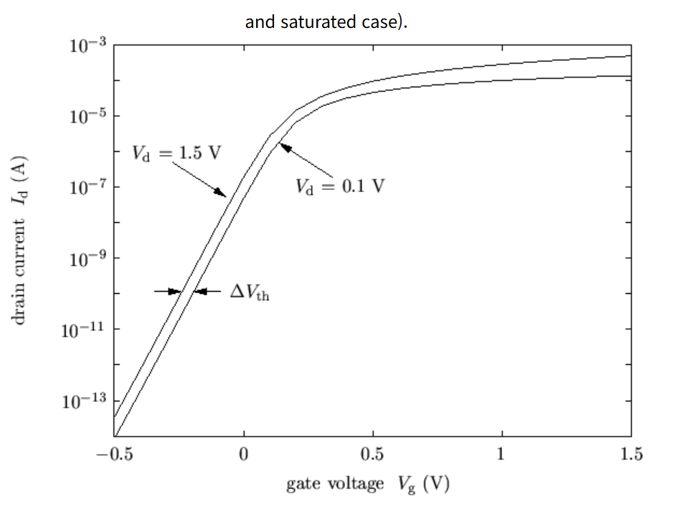
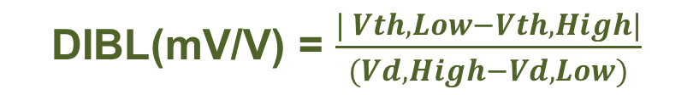
DIBL DIBL 정의 및 TCAD 평가 방법
Drain 전압 증가
Source-Channel
Barrier 저하
문턱전압 변화
DIBL이 큼 → Drain 전계 영향 큼 → off-state leakage current 증가
DIBL(mV/V) = $\frac{| Vth,Low−Vth,High|}{(Vd,High−Vd,Low)}$
DIBL 측정 구간(문턱전압 차이)
SDevice 평가 과정
Vd_Low 조건에서 Id-Vg sweep → Vd_High 조건에서 Id-Vg sweep →
각 curve에서 Vth 추출 → 위 식을 사용해 DIBL 계산
https://www.iue.tuwien.ac.at/phd/stockinger/node15.html

Slide 12
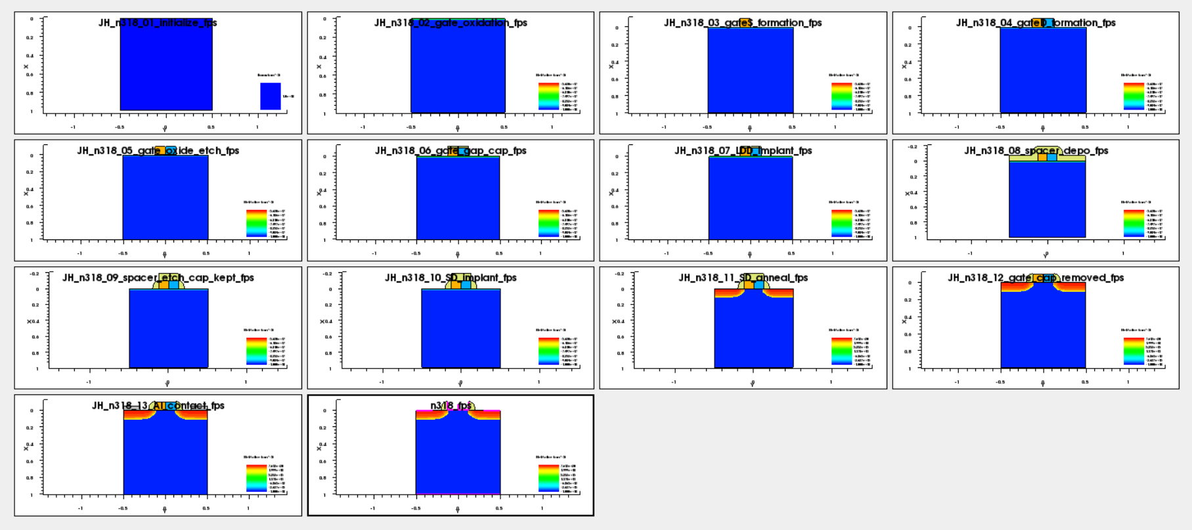
TCAD SProcess 구현 Dual-Metal Gate MOSFET 공정 구현
SimpleMOS 기반
(nMOS)
GateS/GateD
형성
DMG_Gap 형성
(Gate 간 빈공간 형성)
Gap 보호 cap 형성
(도핑 침투 방지)
DMG_Gap 형성 이유
도핑 후 cap 제거
두 Gate 부분이 다른 Wf를 갖게 하기 위해
의도적으로 분리
(최대한 작게 설정)

Slide 13
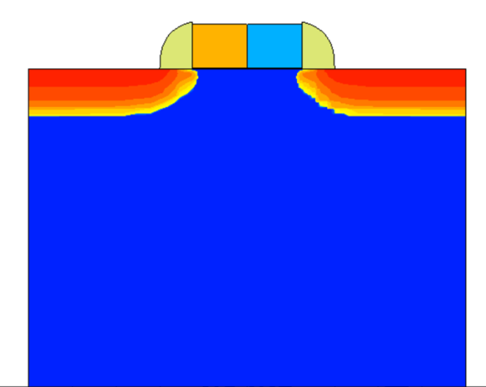
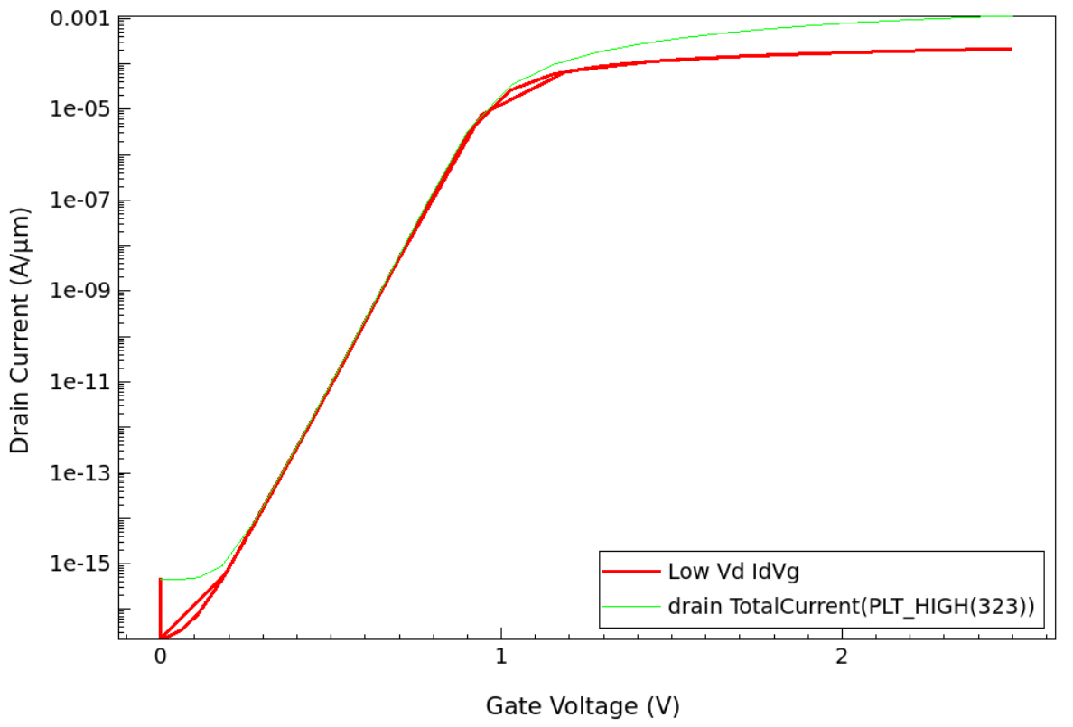
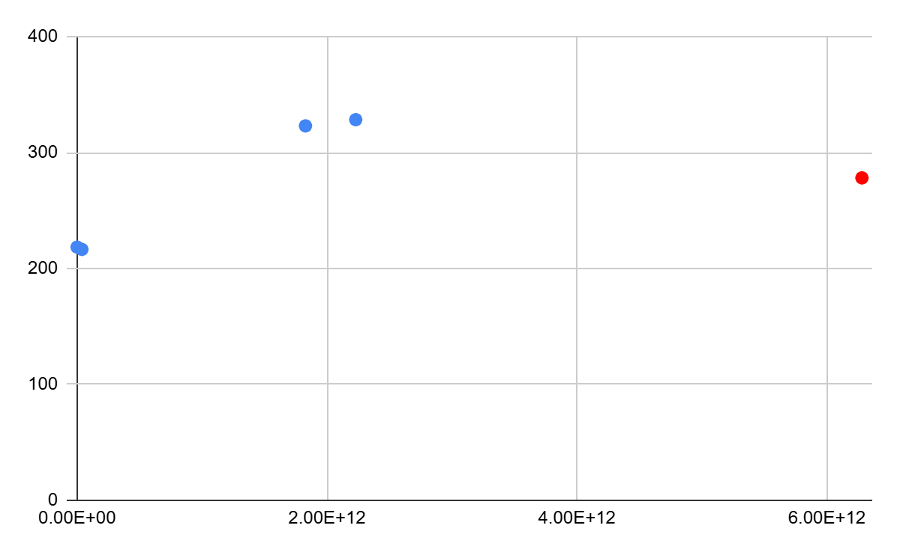
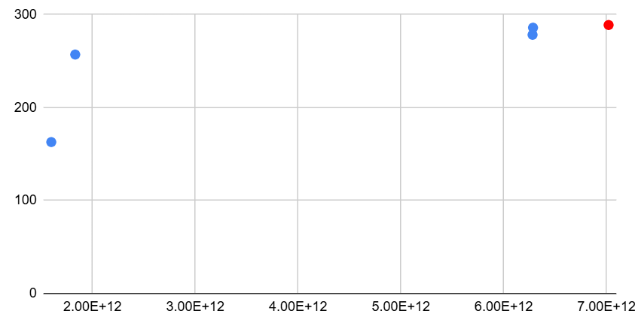
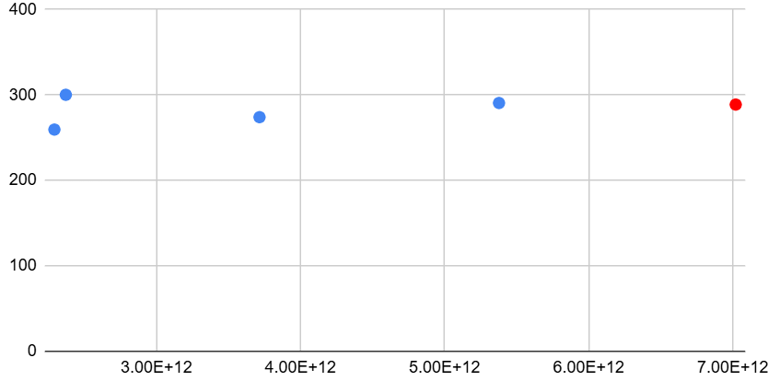
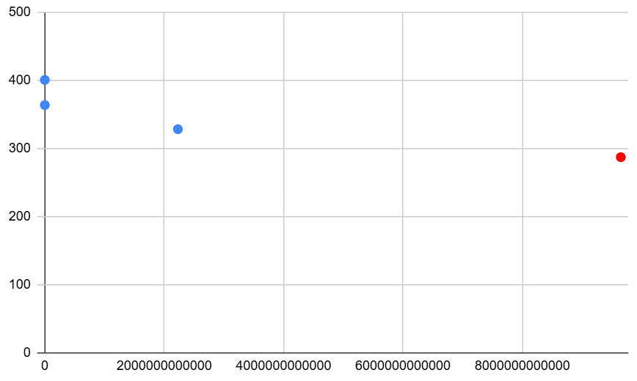
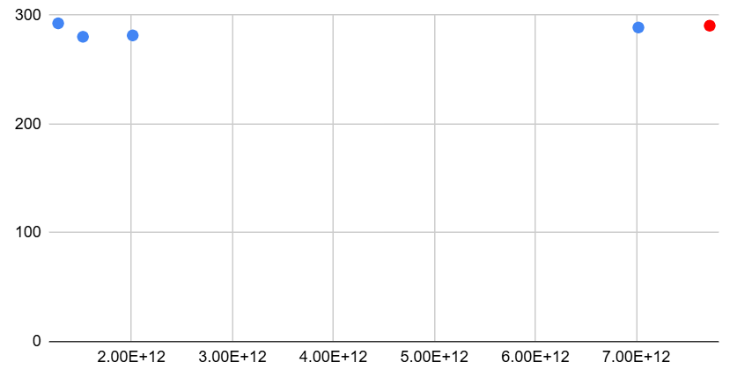
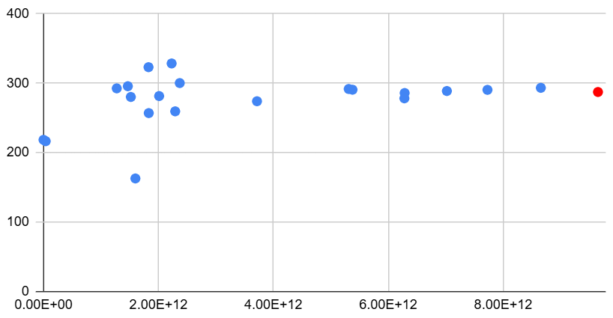
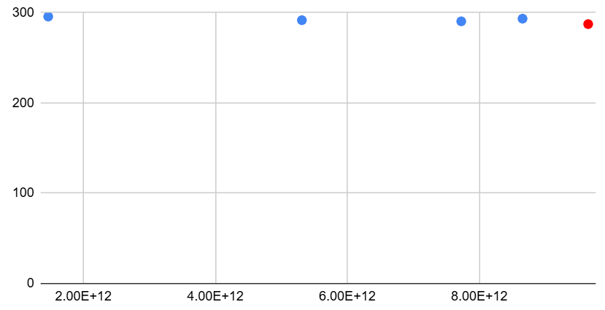
1차 검증 Lg = 0.25 μm 기준 소자에서 Dual-Metal Gate 효과 검증 및 최적화
Lg=0.25 baseline
Lg | NWell | GOxTime | LDD_Dose | DMG_Gap | LDD_E | SD_E | SD_Dose | Wf_S | Wf_D | tox | DIBL(mV/V) | SS | Ion | Ioff | IonIoff
0.25 | 1.00E+17 | 0.1 | 5.00E+13 | 0.001 | 15 | 15 | 1.00E+15 | 4.2 | 4.2 | 0.0016 | 400.77 | 67.73 | 2.79E-04 | 2.02E-09 | 138086.7
0.25 | 5.00E+17 | 0.1 | 5.00E+13 | 0.001 | 15 | 15 | 1.00E+15 | 4.2 | 4.8 | 0.0016 | 328.43 | 68.78 | 2.56E-04 | 1.15E-16 | 2.23E+12
V_Low = 0.08, V_High = 0.7 에서 측정 SS, Ion, Ioff 값은 V_Low 데이터 기준으로 사용
<structure>
<Transfer Curve>
감소
유지
유지
감소
증가
<최적화 판단 기준 : Ion/Ioff – DIBL 그래프를 통한 최적점 확인>
*gate 및 spacer size는 유지
<Nwell Split>
<LDD_Dose Split>
<LDD_E Split>
<baseline 대비 개선 결과>
<SD_Dose Split>
<SD_E Split>
<전체 Data 비교>
감소
유지
유지
감소
증가
Lg=0.25 최적화
Lg | NWell | GOxTime | LDD_Dose | DMG_Gap | LDD_E | SD_E | SD_Dose | Wf_S | Wf_D | tox | DIBL(mV/V) | SS | Ion | Ioff | IonIoff
0.25 | 1.00E+18 | 0.1 | 7.00E+13 | 0.001 | 15 | 5 | 3.00E+15 | 4.2 | 4.2 | 0.0016 | 363.86 | 69.85 | 2.39E-04 | 8.45E-11 | 2.83e+06
0.25 | 1.00E+18 | 0.1 | 7.00E+13 | 0.001 | 15 | 5 | 1.00E+15 | 4.2 | 4.8 | 0.0016 | 287.34 | 70.73 | 2.16E-04 | 2.24E-17 | 9.65e+12
V_Low = 0.08, V_High = 0.7 에서 측정 SS, Ion, Ioff 값은 V_Low 데이터 기준으로 사용

Slide 14
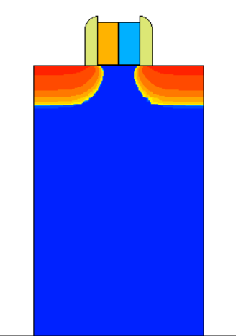
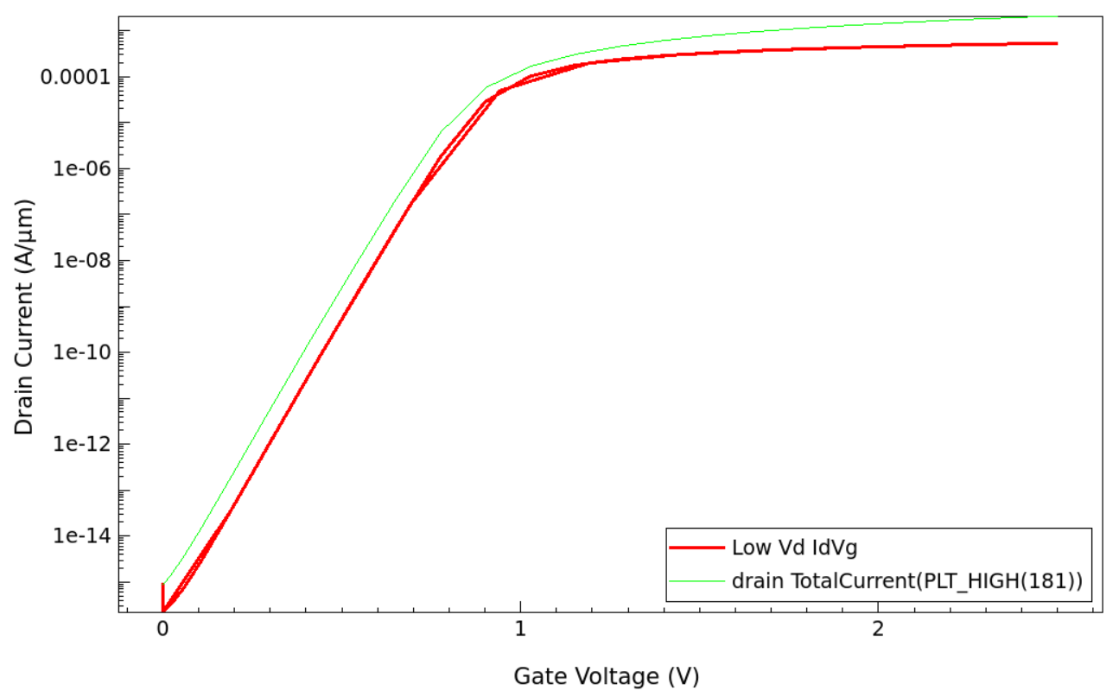
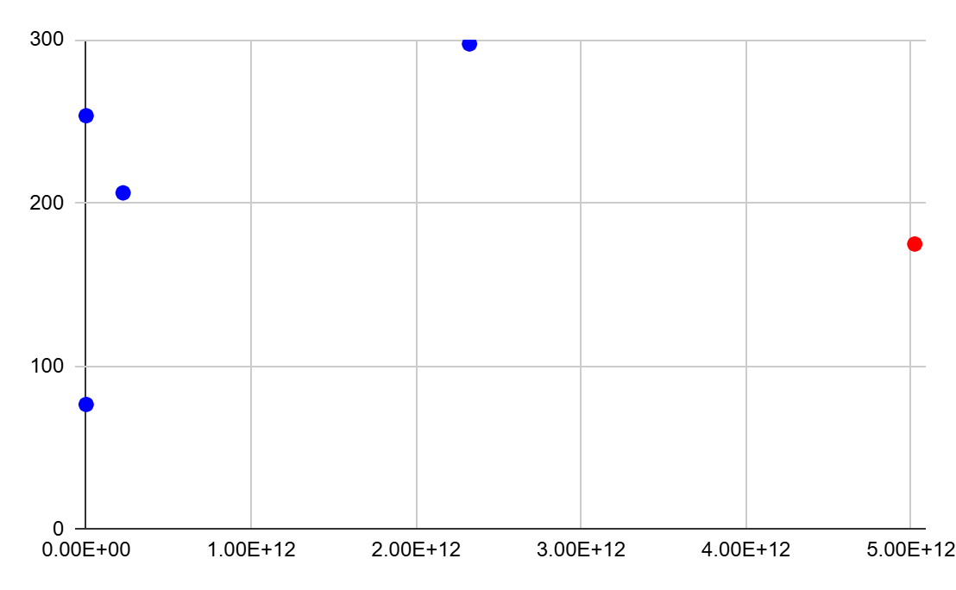
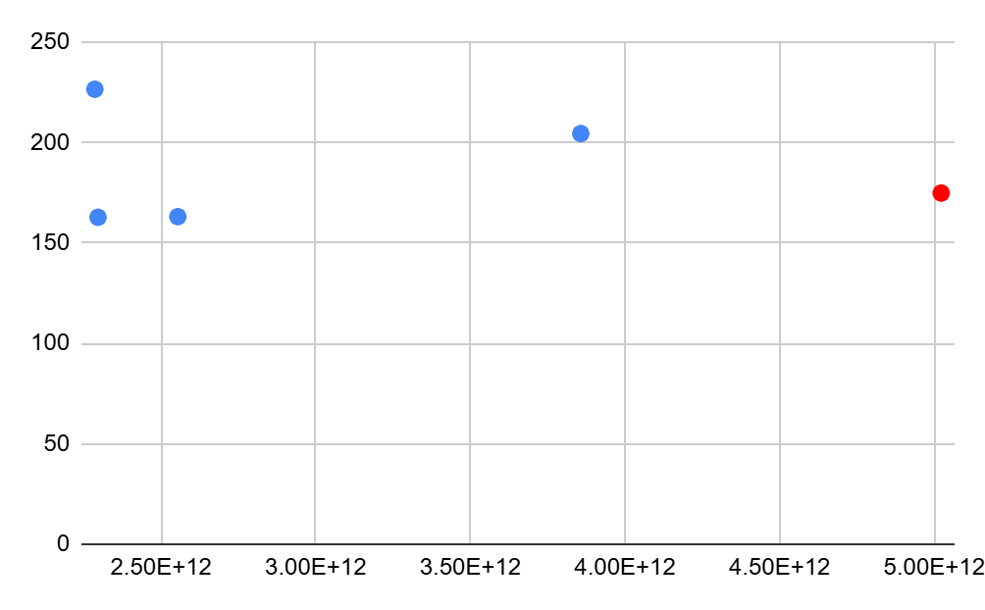
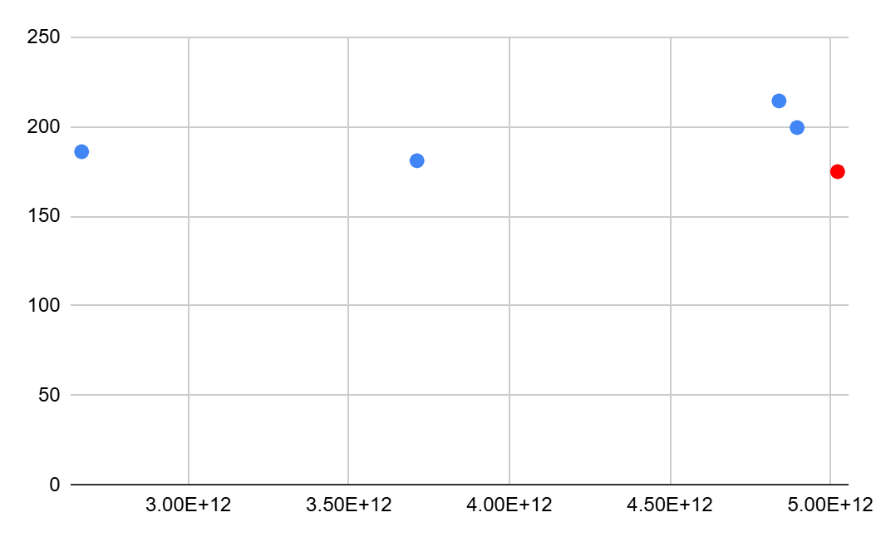
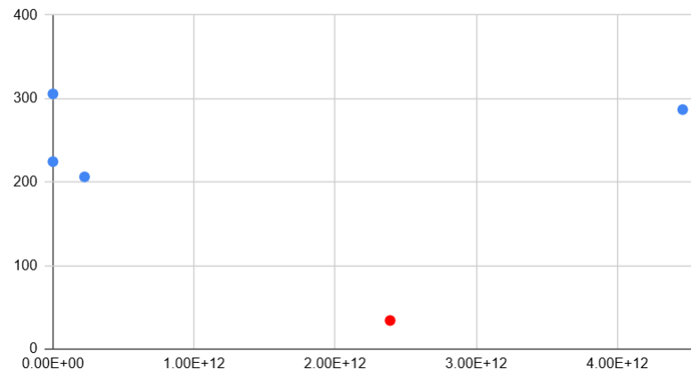
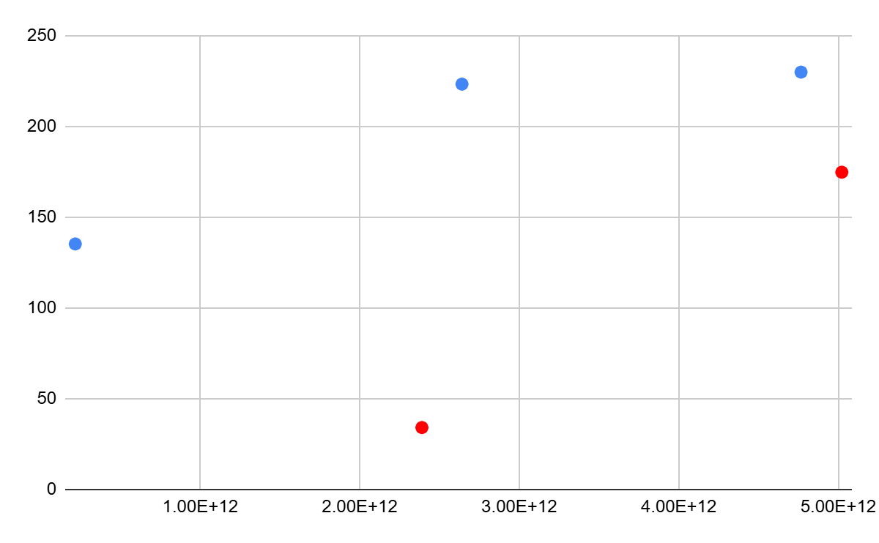
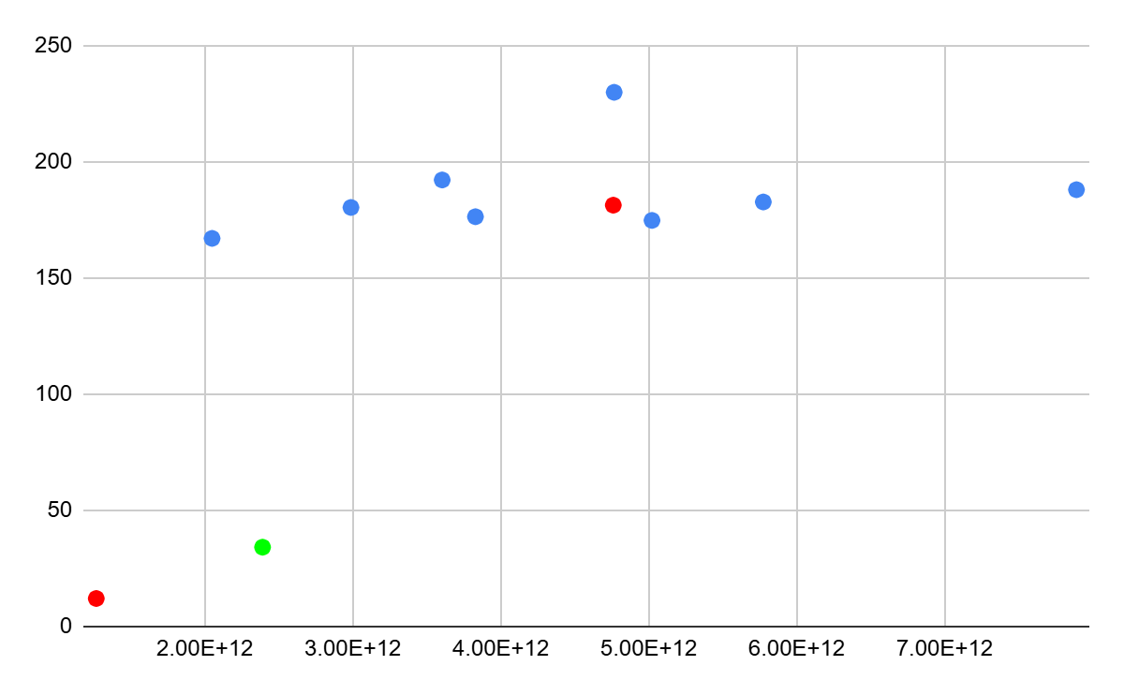
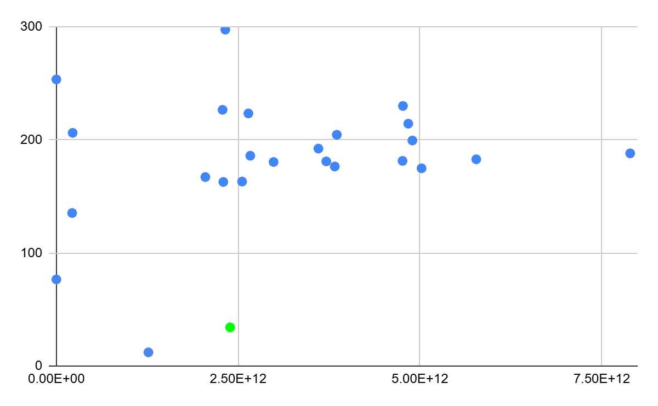
2차 검증 Lg = 0.1 μm 기준 소자에서 Dual-Metal Gate 효과 재검증 및 최적화
Lg=0.1 baseline
Lg | NWell | GOxTime | LDD_Dose | DMG_Gap | LDD_E | SD_E | SD_Dose | Wf_S | Wf_D | tox | DIBL(mV/V) | SS | Ion | Ioff | IonIoff
0.1 | 5.00E+17 | 0.1 | 5.00E+13 | 0.001 | 10 | 10 | 5.00E+14 | 4.2 | 4.2 | 0.0016 | 224.45 | 69.69 | 5.21E-04 | 1.69E-08 | 30836.31
0.1 | 5.00E+17 | 0.1 | 5.00E+13 | 0.001 | 10 | 10 | 5.00E+14 | 4.2 | 4.8 | 0.0016 | 206.24 | 76.59 | 4.84E-04 | 2.16E-15 | 2.24E+11
V_Low = 0.08, V_High = 0.7 에서 측정 SS, Ion, Ioff 값은 V_Low 데이터 기준으로 사용
<structure>
<Transfer Curve>
감소
유지
유지
감소
증가
<최적화 판단 기준 : Ion/Ioff – DIBL 그래프를 통한 최적점 확인>
*gate 및 spacer size는 유지
<Nwell Split>
<LDD_Dose Split>
<LDD_E Split>
<baseline 대비 개선 결과>
<SD_Dose Split>
<SD_E Split>
<전체 Data 비교>
감소
유지
유지
감소
증가
Lg=0.1 최적화
Lg | NWell | GOxTime | LDD_Dose | DMG_Gap | LDD_E | SD_E | SD_Dose | Wf_S | Wf_D | tox | DIBL(mV/V) | SS | Ion | Ioff | IonIoff
0.1 | 1.00E+18 | 0.1 | 5.00E+13 | 0.001 | 10 | 10 | 1.00E+15 | 4.2 | 4.2 | 0.0016 | 305.63 | 70.3 | 5.86E-04 | 1.31E-09 | 447270.12
0.1 | 1.00E+18 | 0.1 | 5.00E+13 | 0.001 | 10 | 10 | 1.00E+15 | 4.2 | 4.8 | 0.0016 | 34.16 | 73.8 | 5.36E-04 | 2.24E-16 | 2.39E+12
V_Low = 0.08, V_High = 0.7 에서 측정 SS, Ion, Ioff 값은 V_Low 데이터 기준으로 사용

Slide 15
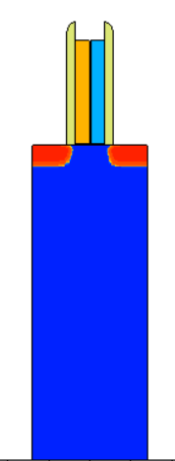
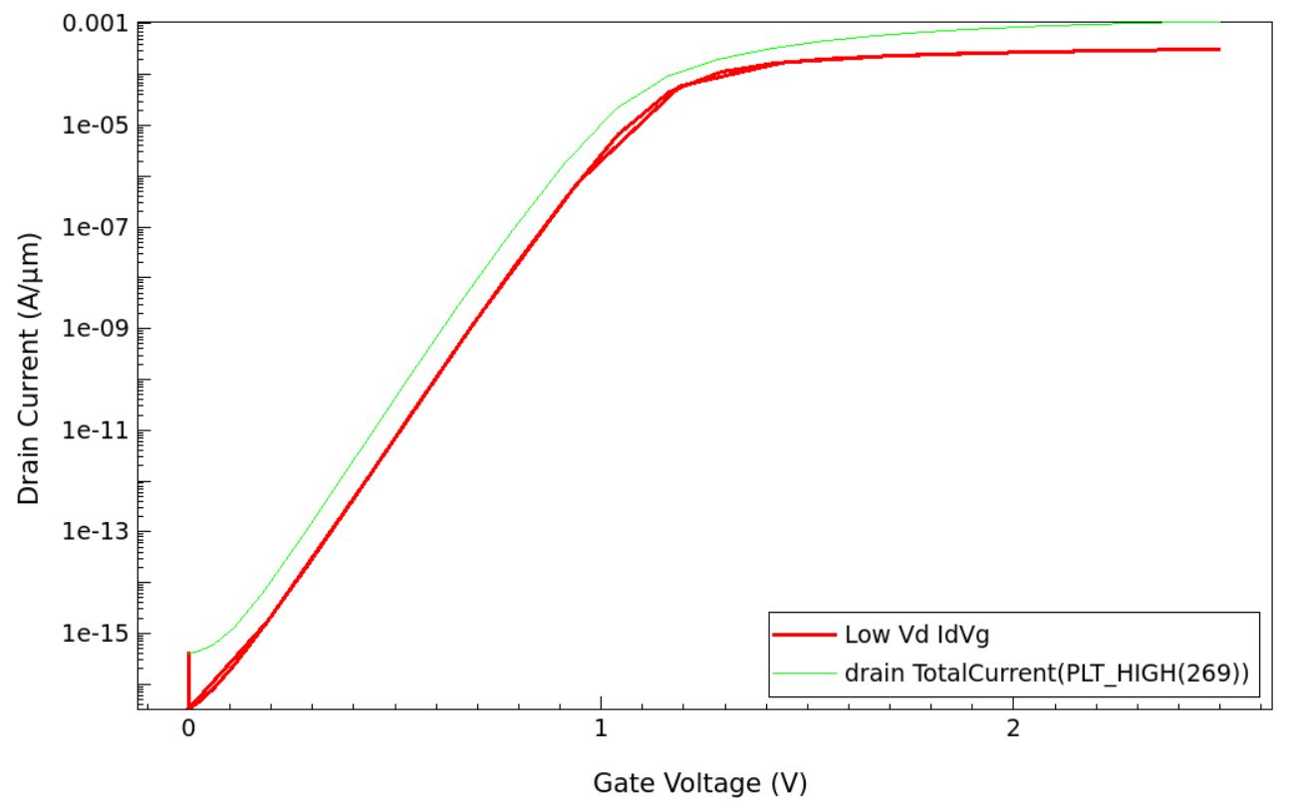
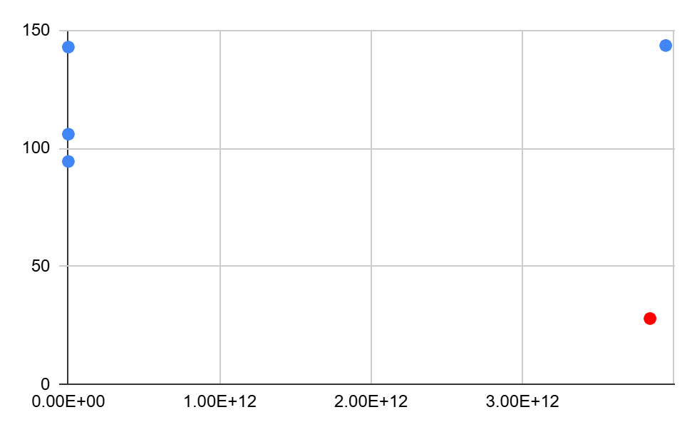
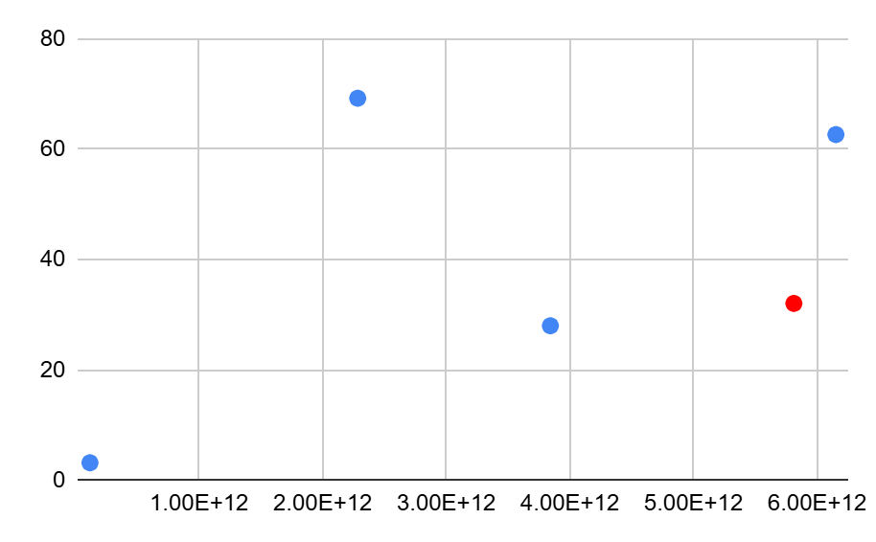
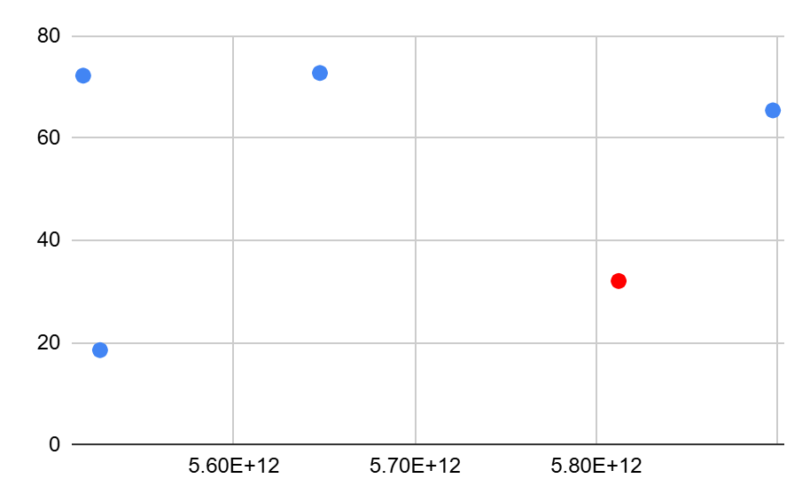
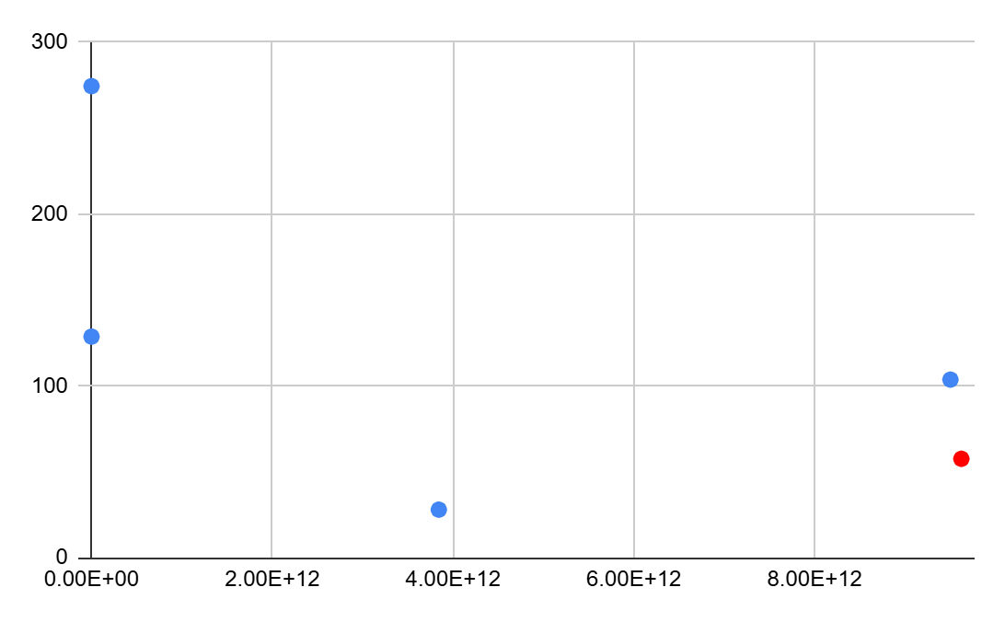
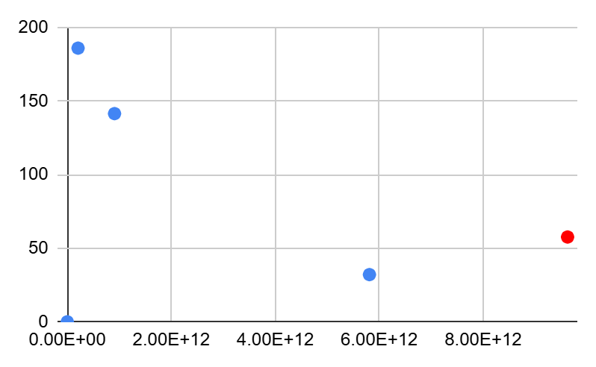
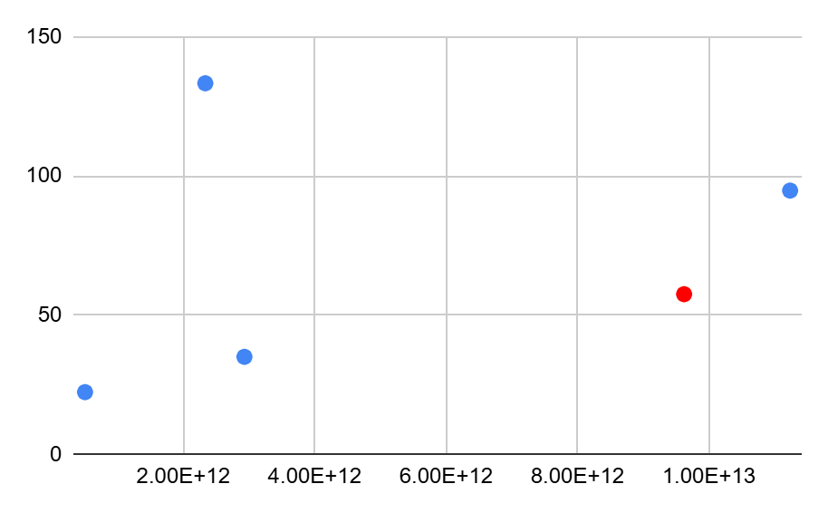
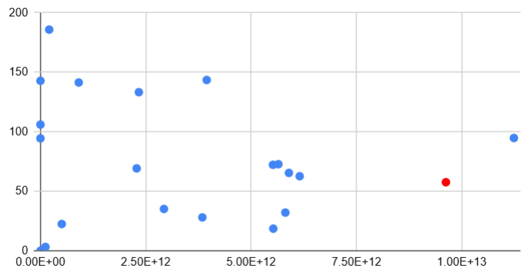
3차 검증 Lg = 0.028 μm 고도 미세소자에서 Dual-Metal Gate 적용성 검증
Lg=0.028 baseline
Lg | NWell | GOxTime | LDD_Dose | DMG_Gap | LDD_E | SD_E | SD_Dose | Wf_S | Wf_D | tox | DIBL(mV/V) | SS | Ion | Ioff | IonIoff
0.028 | 5.00E+18 | 0.1 | 5.00E+12 | 0.001 | 3 | 3 | 1.00E+14 | 4.2 | 4.2 | 0.0016 | 274.4 | 81.44 | 6.19E-04 | 1.70E-11 | 3.64E+07
0.028 | 5.00E+18 | 0.1 | 5.00E+12 | 0.001 | 3 | 3 | 1.00E+14 | 4.2 | 4.8 | 0.0016 | 28 | 85.44 | 5.71E-04 | 1.49E-16 | 3.84E+12
V_Low = 0.08, V_High = 0.7 에서 측정 SS, Ion, Ioff 값은 V_Low 데이터 기준으로 사용
* 미세소자 구현 시에 구조가 붕괴되지 않는 baseline을 탐색하였음
<structure>
<Transfer Curve>
감소
유지
유지
감소
증가
<최적화 판단 기준 : Ion/Ioff – DIBL 그래프를 통한 최적점 확인>
*gate 및 spacer size는 유지
<Nwell Split>
<LDD_Dose Split>
<LDD_E Split>
<baseline 대비 개선 결과>
<SD_Dose Split>
<SD_E Split>
<전체 Data 비교>
감소
유지
유지
감소
증가
Lg=0.028 최적화
Lg | NWell | GOxTime | LDD_Dose | DMG_Gap | LDD_E | SD_E | SD_Dose | Wf_S | Wf_D | tox | DIBL(mV/V) | SS | Ion | Ioff | IonIoff
0.028 | 5.00E+18 | 0.1 | 1.00E+12 | 0.001 | 3 | 3 | 5.00E+13 | 4.2 | 4.2 | 0.0016 | 128.67 | 79.98 | 3.34E-04 | 3.78E-12 | 8.85E+07
0.028 | 5.00E+18 | 0.1 | 1.00E+12 | 0.001 | 3 | 3 | 5.00E+13 | 4.2 | 4.8 | 0.0016 | 57.58 | 83.41 | 3.16E-04 | 3.28E-17 | 9.62E+12
V_Low = 0.08, V_High = 0.7 에서 측정 SS, Ion, Ioff 값은 V_Low 데이터 기준으로 사용

Slide 16
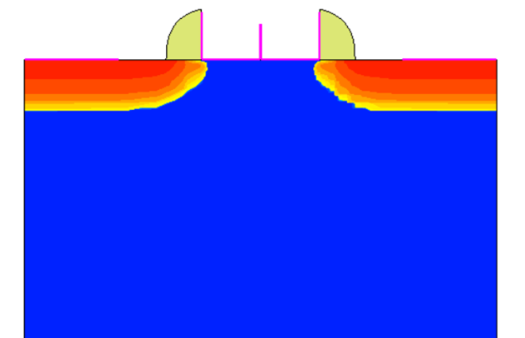
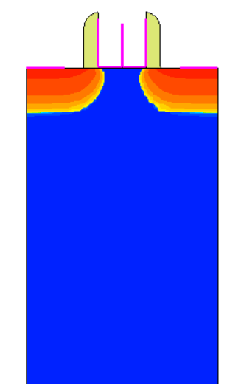
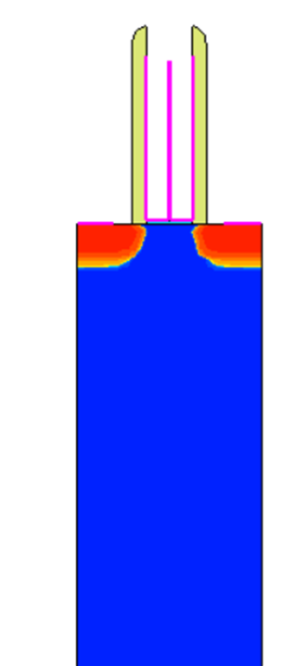
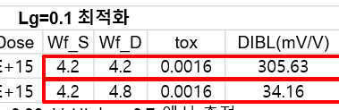
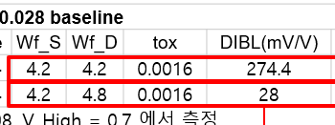
결과
<structure>
미세소자 수준에서도
Single-Metal Gate 대비 Dual-Metal Gate가
가설과 같은 효율 경향성을 보임을 확인
DIBL 감소
<Lg=0.25>
Ion/Ioff 비율 증가
SS 안정성 유지
<오차 가능성 고찰>
<structure>
일부 조건에서 고전압 문턱전압이 저전압 문턱전압보다 크게 추출되는 현상 발생
일반적인 DIBL 방향과 반대
Vtgm 기반 Vth 추출 방식으로 인한 오차로 추정
DIBL 절대값 비교
<Lg=0.1>
SCE 억제
효과 확인
DIBL 특이값은 배제
SS, Ioff, Ion/Ioff 함께 고려
<structure>
신뢰성 낮은 Data, 경향성만 확인
<Lg=0.1 최종값>
<Lg=0.028 baseline>
DIBL 약 90% 감소
<Lg=0.028>
Figures on Slides 1–2 and the TCAD simulation codes, including SProcess, SDevice, and SVisual scripts, were generated with the assistance of ChatGPT by OpenAI. The generated materials were reviewed, modified, and applied by the authors for this project.

Slide 17

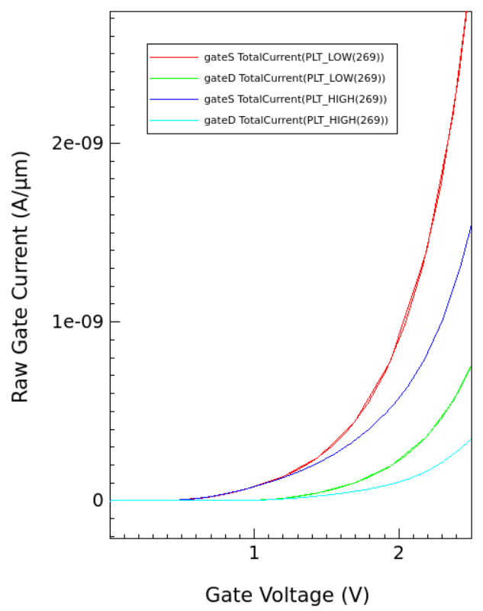
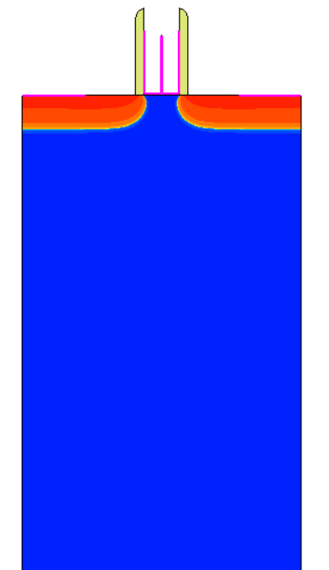
문제점 발견
매우 얇은 산화막 두께
→ 미세소자일수록 Gate 누설 전류가 치명적
Total Leakage 증가 가능성 존재
< = 1.6nm >
<Ig-Vg Curve>
Lg=0.028 최적화
Lg | NWell | GOxTime | LDD_Dose | DMG_Gap | LDD_E | SD_E | SD_Dose | Wf_S | Wf_D | tox | DIBL(mV/V) | SS | Ion | Ioff | IonIoff
0.028 | 5.00E+18 | 0.1 | 1.00E+12 | 0.001 | 3 | 3 | 5.00E+13 | 4.2 | 4.2 | 0.0016 | 113.63 | 82.1 | 2.10E-04 | 2.22E-11 | 9.45E+06
0.028 | 5.00E+18 | 0.1 | 1.00E+12 | 0.001 | 3 | 3 | 5.00E+13 | 4.2 | 4.8 | 0.0016 | 37.65 | 85.42 | 2.05E-04 | 2.90E-16 | 7.05E+11
V_Low = 0.08, V_High = 0.7 에서 측정 SS, Ion, Ioff 값은 V_Low 데이터 기준으로 사용 소자 비율 추가 개선 추가실험으로 인해 전체 Data 값이 이전 page와 변경되어 있음
<structure>
<structure>
Ig / Total Leakage Data
Wf_S | Wf_D | IgS_Off | IgD_Off | IgTotal_Off | IgS_On | IgD_On | IgTotal_On
4.2 | 4.2 | 3.33E-19 | 1.56E-15 | 1.56E-15 | 2.99E-09 | 2.91E-09 | 5.90E-09
4.2 | 4.8 | 1.02E-24 | 1.05E-21 | 1.05E-21 | 2.95E-09 | 7.58E-10 | 3.71E-09
각각의 Gate로 누설되는 전류 확인
<Lg=0.028>
<Lg=0.028>

Slide 18


개선 시도 High-K 구조 적용
<structure>
기존 Dual-Metal Gate
공정 기반
EOT = 1.6 nm 유지
HfO₂ 소재 적용
실제 절연막 두께
→ 6.14 nm
기존 산화막 대비
실제 두께 283.75% 증가
<Lg=0.028, High-K>

Slide 19

개선 시도 High-K 구조 적용
<structure>
<structure>
<Lg=0.028>
<Lg=0.028, High-K>
Gate Leakage Ig
약 99.40% 감소

Slide 20

DMG 비율 변화 실험 설계
전자 주입 장벽 낮게 유지
Drain 전계 침투 억제 강화
DIBL/Ioff 증가 가능
Ion 감소 및 SS trade-off 가능

Slide 21








DMG 비율에 따른 추출값 확인 (Source Gate : Drain Gate)
<structure>
<structure>
<structure>
<structure>
(6:4)
(5:5)
(4.5:5.5)
(3.5:6.5)

Slide 22
DMG 비율에 따른 추출값 비교 (Source Gate : Drain Gate)
<structure>
(6:4)
Gate 비율 6:4 Raw Data
Wf_S | Wf_D | EOT | DIBL(mV/V) | SS | Ion | Ioff | IonIoff | IgS_Off | IgD_Off | IgTotal_Off | IgS_On | IgD_On | IgTotal_On
4.2 | 4.8 | 0.0016 | 19.47 | 86.03 | 1.85E-04 | 2.03E-15 | 9.12E+10 | 4.94E-28 | 9.84E-28 | 1.48E-27 | 2.87E-10 | 1.20E-12 | 2.88E-10
가장 높은 Ion / 그러나 Ioff 값과 SS 수치 저하
가장 균형성이 좋다고 판단
(5:5)
Gate 비율 5:5 Raw Data
Wf_S | Wf_D | EOT | DIBL(mV/V) | SS | Ion | Ioff | IonIoff | IgS_Off | IgD_Off | IgTotal_Off | IgS_On | IgD_On | IgTotal_On
4.2 | 4.8 | 0.0016 | 22.35 | 84.85 | 1.84E-04 | 4.30E-16 | 4.29E+11 | 5.24E-29 | 9.90E-28 | 1.04E-27 | 2.16E-10 | 1.36E-12 | 2.17E-10
(4.5:5.5)
Gate 비율 4.5:5.5 Raw Data
Wf_S | Wf_D | EOT | DIBL(mV/V) | SS | Ion | Ioff | IonIoff | IgS_Off | IgD_Off | IgTotal_Off | IgS_On | IgD_On | IgTotal_On
4.2 | 4.8 | 0.0016 | 2.57 | 84.44 | 1.84E-04 | 2.88E-16 | 6.38E+11 | 1.88E-29 | 4.60E-28 | 4.79E-28 | 1.81E-10 | 1.44E-12 | 1.83E-10
신뢰성 낮음
Gate 비율 3.5:6.5 Raw Data
Wf_S | Wf_D | EOT | DIBL(mV/V) | SS | Ion | Ioff | IonIoff | IgS_Off | IgD_Off | IgTotal_Off | IgS_On | IgD_On | IgTotal_On
4.2 | 4.8 | 0.0016 | 56.89 | 83.94 | 1.83E-04 | 2.08E-16 | 8.82E+11 | 3.78E-30 | 3.56E-28 | 3.59E-28 | 1.15E-10 | 1.54E-12 | 1.17E-10
(3.5:6.5)
SS, Ion, Ioff 값이 가장 우수 / DIBL 악화

Slide 23


결과
<structure>
(6:4)
원인 고찰
DIBL 증가 경향성
(신뢰성 낮은 Data 제외)
DIBL
Trade-off 의 영향으로 신뢰성 낮음
(5:5)
SS
Drain Gate 영역 확대 →
channel barrier 제어가 일부 개선
Ion
Source Gate 영역 감소 →
carrier injection 유지 효과가 약화
(4.5:5.5)
SS/Ion/Ioff 감소 경향성
Ioff
Drain Gate 영역 확대 →
drain 전계 침투 및 off-state leakage 억제
(3.5:6.5)
Drain Gate
비율 증가

Slide 24
결론
결과 1
DMG : DIBL/Ioff 감소 경향성
Source/Drain gate WF 역할 분리 효과 확인
결과 2
High-K 적용으로 Gate Leakage 해결
결과 3
Gate 비율 변화에 따른 Trade-off 확인
한계점
실제 GAA/CFET 적용을 위해서는 dual-WFM 형성 공정 개선 필요
선택적 증착/식각, alignment, WFM variability 제어 필요
CFET Multi-Vt 및 저전력 logic 소자용 Work-Function Engineering으로 확장가능

Slide 25
Reference
[1] S. Mukesh and J. Zhang, “A Review of the Gate-All-Around Nanosheet FET Process Opportunities,” Electronics, vol. 11, no. 21, 3589, 2022. DOI: 10.3390/electronics11213589.
[2] ASML, “What is a gate-all-around transistor,” ASML Stories, 2022.
[3] TSMC, “2nm Technology,” TSMC Official Technology Page.
[4] Samsung Electronics, “Samsung Begins Chip Production Using 3nm Process Technology With GAA Architecture,” Samsung Global Newsroom, 2022.
[5] Sanjay, B. Prasad, and A. Vohra, “Dual Material Gate Engineering to Reduce DIBL in Cylindrical Gate All Around Si Nanowire MOSFET for 7-nm Gate Length,” Semiconductors, 2020. DOI: 10.1134/S1063782620110111.
[6] J. Zhang et al., “High-k Metal Gate Fundamental Learning and Multi-Vt Options for Stacked Nanosheet Gate-All-Around Transistor,” IEEE International Electron Devices Meeting, 2017. DOI: 10.1109/IEDM.2017.8268438.
[7] H. Arimura et al., “Vt Fine-Tuning in Multi-Vt Gate-All-Around Nanosheet nFETs Using Rare-Earth Oxide-Based Dipole-First Gate Stack Compatible with CFET Integration,” IEEE Symposium on VLSI Technology and Circuits, 2024. DOI: 10.1109/VLSITechnologyandCir46783.2024.10631442.
[8] B.-W. Huang et al., “WNxCy VT Tuning of Split Gate Nanosheet CFETs with Dual Work Function Metals Achieving 0.93 VT Match / Improved 0.24 V Noise Margin / Record Gain of 61 V/V,” IEEE International Electron Devices Meeting, 2024. DOI: 10.1109/IEDM50854.2024.10873325.
[9] Y.-Q. Liu et al., “VT Tuning of Split-Gate GeSi Nanosheet CFETs With Dual Work Function Metals,” IEEE Transactions on Electron Devices, vol. 72, no. 9, pp. 4708–4713, 2025. DOI: 10.1109/TED.2025.3592634.
[10] Intel, “High-k and Metal Gate Transistor Research,” Intel Technology Reference.
[11] J. Robertson and R. M. Wallace, “High-K Materials and Metal Gates for CMOS Applications,” Materials Science and Engineering: R: Reports, vol. 88, pp. 1–41, 2015.
[12] TU Wien, “Drain-Induced Barrier Lowering,” Institute for Microelectronics, TU Wien.
[13] Synopsys, “Sentaurus Device: Multidimensional 1D/2D/3D Device Simulator,” Synopsys TCAD Product Documentation.

Slide 26

Q&A
숭실대학교 차세대반도체학과 특별세션 | 이선재 | 주상현

